Slide 1
Redes de Computadores I
Curso Técnico em Informática
Prof. Vinícius Alves Hax

Slide 2
Na aula de hoje
Fundamentos da comunicação

Slide 3
Para refletir
É possível existir comunicação a distância sem computadores?

Slide 4
Mecanismos rudimentares de comunicação a distância

Slide 5
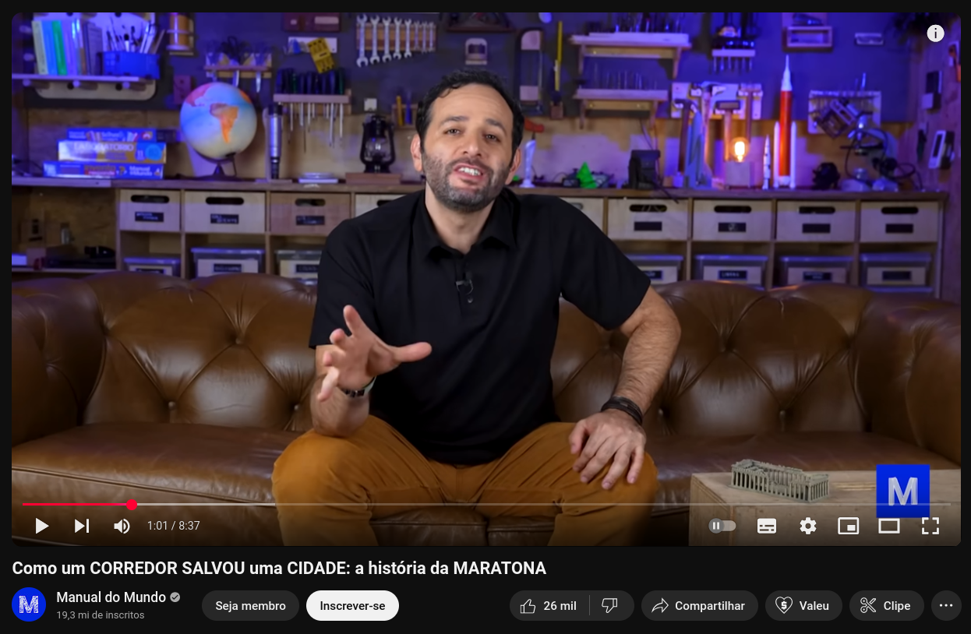
A história da Maratona
https://www.youtube.com/watch?v=6Si4vOFcYuI

Slide 6
Comunicação moderna

Slide 7
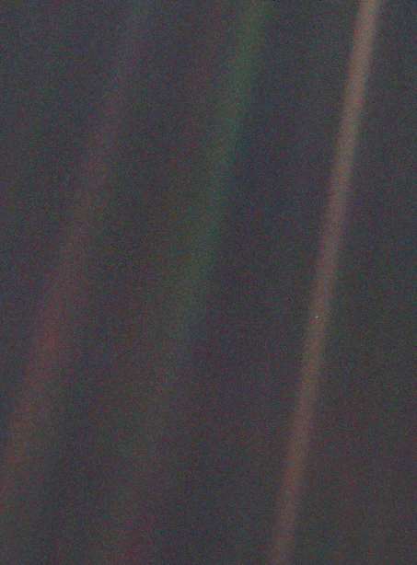

Slide 8
Em 1977 foi lançada a sonda Voyager 1, projetada para estudar Júpiter e Saturno
Em 1990, a 6 bilhões de km da Terra foi tirada a foto que ficou conhecida como “Pálido ponto azul”

Slide 9
Como é possível tirar uma foto do planeta Terra com distância de 6 bilhões de quilômetros?

Slide 10
Como é possível tirar uma foto do planeta Terra com distância de 6 bilhões de quilômetros?
R: Ondas

Slide 11
Tipos de ondas
Mecânicas
  Requerem um meio físico para transmissão
Eletromagnéticas
  Não requerem um meio físico

Slide 12
No espaço praticamente não existe ar, logo precisamos das ondas eletromagnéticas
Rádio, TV e Internet wireless funcionam pelos mesmos princípios

Slide 13
Brevíssima linha do tempo das telecomunicações
Transmissão com fio
  1837: Invenção do telégrafo por Samuel Morse
  1876: Patente do telefone por Graham Bell
Sem fio:
  Rádio
    Brasileiro Padre Landell de Moura em 1892
    Guilhermo Marconi em 1895

Slide 14
Brevíssima linha do tempo das telecomunicações
TV: década de 1920-1930
Chegada do homem na lua (1969): “mais de 600 milhões de espectadores no mundo todo”
  Em 1970 a população mundial era 3,6B, ou seja +-20% da população mundial assistiu a transmissão (!!!)
Telefone celular (1973): primeira demonstração pública

Slide 15
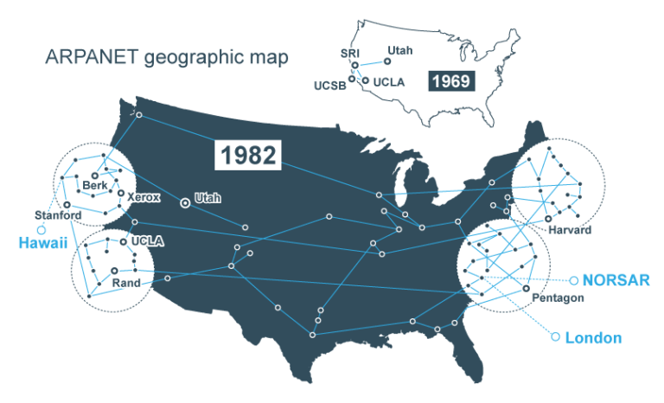
Brevíssima linha do tempo das telecomunicações
1969: ARPANet (sendo que ARPA é a sigla para Advanced Research Projects Agency Network)

Slide 16
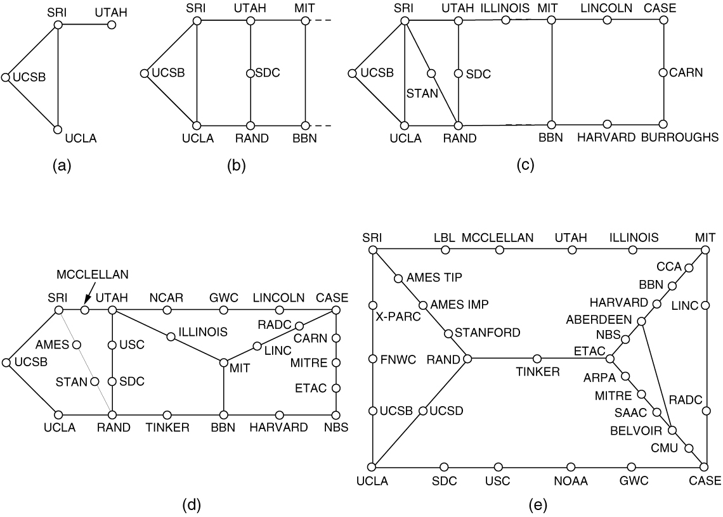
Evolução da ARPANet
(a) 1969 (b) 1970 (c) 1971 (d) Abril de 72 (e) Setembro de 72
Fonte: Andrew Tanenbaum, “Redes de computadores”

Slide 17
Para refletir (2)
Se existe comunicação sem computadores porque as redes de computadores são tão usadas para transmissão de dados?

Slide 18
Para refletir (2)
Se existe comunicação sem computadores porque as redes de computadores são tão usadas para transmissão de dados?
Algumas vantagens
  Velocidade: Computadores são muito rápidos
  Computadores podem ser reprogramados (redes podem ser atualizadas, falhas de segurança corrigidas, etc)
  Facilita o armazenamento da informação

Slide 19
Então tudo é pela Internet?

Slide 20
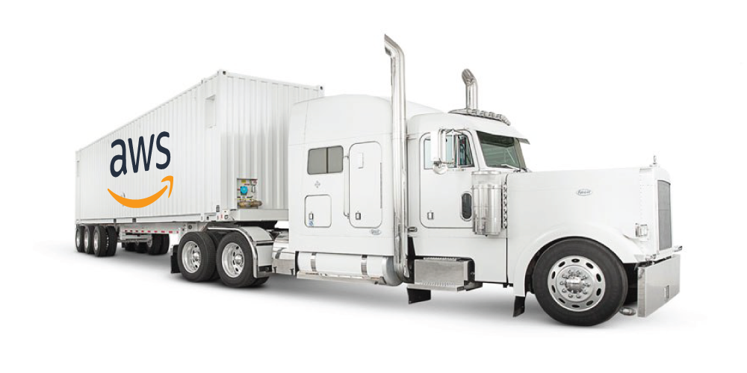
AWS Snowball
Permite transferir até 100TB de dados

Slide 21
Revisão
Considerando 8 bits de representação converta:
  Os seguintes números para decimal
00000000, 11111111, 01110101, 10111010
  Os seguintes números para binário 12, 99, 255, 128
Qual o resultado da operação AND (E) sobre os seguintes números
  10001000 e 11111111
  10011110 e 1000000

Slide 22
Referências
https://pt.wikipedia.org/wiki/P%C3%A1lido_Ponto_Azul
https://meiobit.com/459722/a-lenta-inexoravel-e-despercebida-morte-da-midia-fisica/
https://hardtec.com.br/arpanet-as-origens-da-internet/

